Slide 1
ХРИШЋАНСТВО И СВИЈЕТ
Православна вјеронаука
9. разред

Slide 2
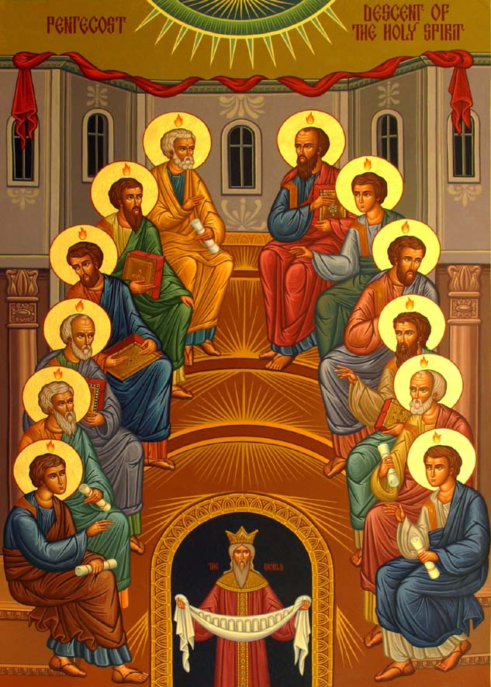
Хришћанство и свијет
Хришћани су сљедбеници Христа и Његове Цркве.
Црква је, дакле, Богом установљена заједница људи у Христу, који су сједињени Духом Светим, Божјим законом, православном вјером и Светим тајнама.
Циљ Цркве јe освећење и спасење људи.
Први хришћани су то постали на дан силаска Светога Духа на Апостоле.

Slide 3
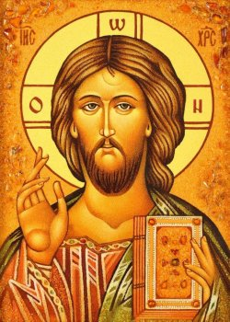
Хришћанство и свијет
Хришћанство учи о појави Богочовјека тј. Христа, обећаног Месије, Који је у свему сличан људима осим у гријеху.
Он је обећани Спаситељ Који је својим животом, науком, смрћу и васкрсењем побиједио сатану, обеснажио смрт и основао Цркву.

Slide 4
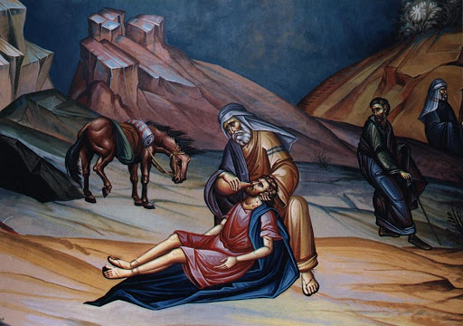
Хришћанство и свијет
Хришћанство је по своме моралном учењу вјера апсолутне љубави.
По своме догматском учењу је вјера оптимизма искупљења, спасења и васкрсења.
Основно правило те љубави према ближњему изнесено је у Христовим ријечима: „Све дакле, што желите да људи чине вама тако и ви чините њима! У томе је сав Закон и Пророци.“ (Мт 7,21)

Slide 5
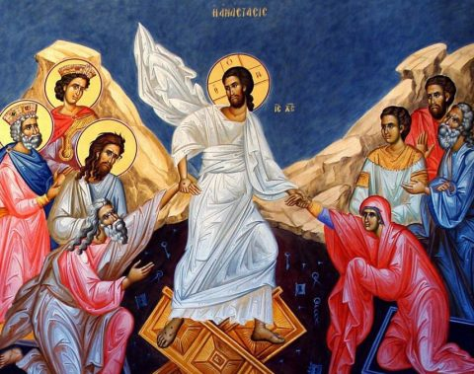
Хришћанство и свијет
Бог је створио свијет „веома добар“ али појавом ђавола и гријеха у свијету се намножило зло.
Својим васкрсењем Христос jе побиједио гријех и учинио овај свијет бољим за живот и нама дао наду за живот вјечни.
Пошто Бог својим промислом управља свијетом, то значи да је оптимизам основна карактеристика хришћанског погледа на свијет, смисла и вриједности живота.

Slide 6
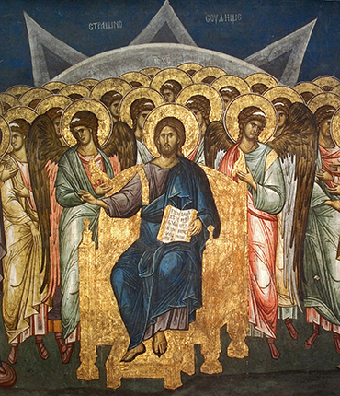
Хришћанство и свијет
Свети владика Николај о овом питању каже: „Па како је драма овога свијета почела гријехом, и како сваком добру претходи зло, значи да ћe се драма свијета завршити добрим.“
Христос ће поново доћи и овај свијет у коме има зла преселиће се у добро.

Slide 7
Хришћанство и свијет
П ИТАЊА У УЏБЕНИКУ НА СТРАНИ БРОЈ 57:
1. Ко је основао нашу Цркву?
2. Шта је Црква?
3. Који празник је рођендан хришћанства и шта се тада десило?
4. У чему Христос није сличан људима?
5. Шта од нас захтијева хришћанска вјера?
6. Каква је хришћанска вјера по моралном, а каква по догматском учењу?
7. Шта Христос тражи да чинимо другим људима?
8. Какав је свијeт кога је Бог створио и откуда зло у свијету?
9. Када ће зло у овом свијету бити у потпуности уништено?

Slide 8
ХВАЛА НА ПАЖЊИ!

